Slide 1
그린인프라
경기연구원 기후환경정보센터장
김 한 수

Slide 2
생태계서비스 평가

Slide 3
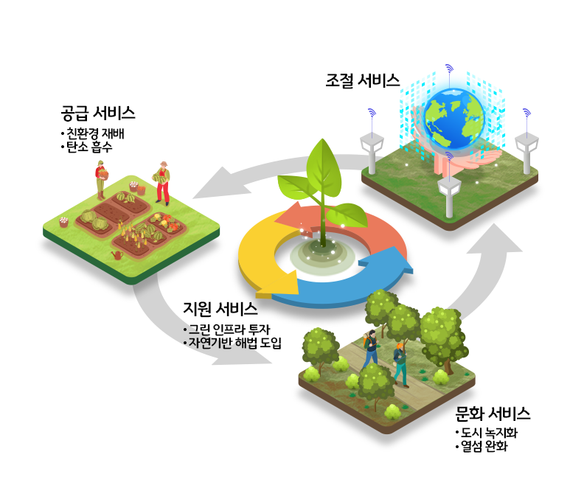
디자인 완료
생태계 서비스 평가
생태계서비스 가치평가: 기후위기 대응을 위한 새로운 기준
생태계서비스란 자연환경이 인간에게 제공하는 모든 혜택을 말합니다. 경기도의 산림, 하천, 습지, 농경지 등은 단순한 경관을 넘어 기후위기 시대에 우리를 보호하는 핵심 인프라입니다.
기후위기 대응을 위해 생태계서비스 평가가 필수적인 이유는 명확합니다. 숲과 습지는 대기 중 이산화탄소를 흡수하고 저장하며, 도시 녹지는 열섬현상을 완화합니다. 또한 자연 생태계는 홍수와 가뭄에 대한 완충 기능을 제공하며 생물다양성을 유지합니다.
경기도 생태계서비스 평가는 이러한 자연의 혜택을 공급, 조절, 문화, 지원 서비스로 구분하여 화폐가치로 산출했습니다. 특히 탄소흡수, 대기정화, 기후조절 등 기후위기 대응 기능에 주목했습니다.
이 평가 결과는 기후위기 대응 정책의 과학적 근거가 됩니다. 탄소중립을 위한 산림 보전과 확대, 도시 열섬 완화를 위한 그린인프라 투자, 기후변화 적응을 위한 자연기반해법(Nature-based Solutions) 도입 등에 활용됩니다. 생태계서비스 가치평가는 경제발전과 환경보전이 상충되지 않고 상생할 수 있는 과학적 기준을 제시합니다.

Slide 4
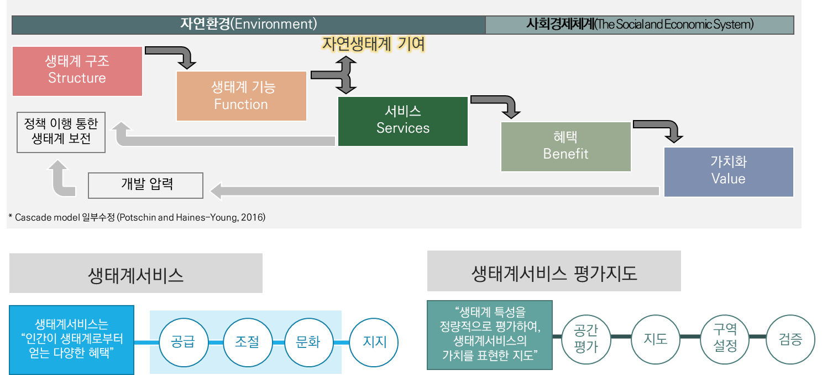
생태계 서비스 평가
#국립생태원 글 수정 검토 완료
생태계서비스 가치평가: 기후위기 대응을 위한 새로운 기준
생태계서비스란 인간이 생태계로부터 얻는 혜택을 말합니다. 경기도의 풍부한 산림, 하천, 습지, 농경지 등은 단순한 경관을 넘어 기후위기 시대에 우리를 보호하는 핵심 인프라입니다.
생태계서비스 평가는 기후위기를 대응하기 위한 필수적인 단계입니다. 산림과 습지는 대기 중 탄소를 흡수하고 저장하며, 도시숲이나 공원은 무더운 여름의 도시열섬을 낮춰주기도 합니다. 또한, 홍수나 가뭄과 같은 재해를 완화하고 안전한 삶을 영위하게 해 주기도 합니다. 이러한 모든 자연은 아름다운 경관을 제공하거나 휴양을 할 수 있는 공간을 제공하여 도시민에게 여가생활이나 신체적, 정신적 건강에 긍정적 영향을 주고 있습니다. 이러한 다양한 혜택을 지속적으로 제공받기 위해서는 건강한 생태계, 즉, 생물다양성도 담보되어야 되겠습니다.
경기도 생태계서비스 평가는 이러한 자연의 혜택을 공급, 조절, 문화, 지지 서비스로 구분하여 평가하였으며, 이를 화폐가치로 산출했습니다. 특히 탄소흡수, 대기정화, 기후조절 등 기후위기 대응 기능에 주목했습니다.
이 평가 결과는 기후위기 대응 정책의 과학적 근거가 됩니다. 탄소중립을 위한 산림 보전과 확대, 도시 열섬 완화를 위한 그린인프라 투자, 기후변화 적응을 위한 자연기반해법(Nature-based Solutions) 도입 등에 활용됩니다. 생태계서비스 가치평가는 경제발전과 환경보전이 상충되지 않고 상생할 수 있는 과학적 기준을 제시합니다.
준비 중

Slide 5
도시공원 평가

Slide 6
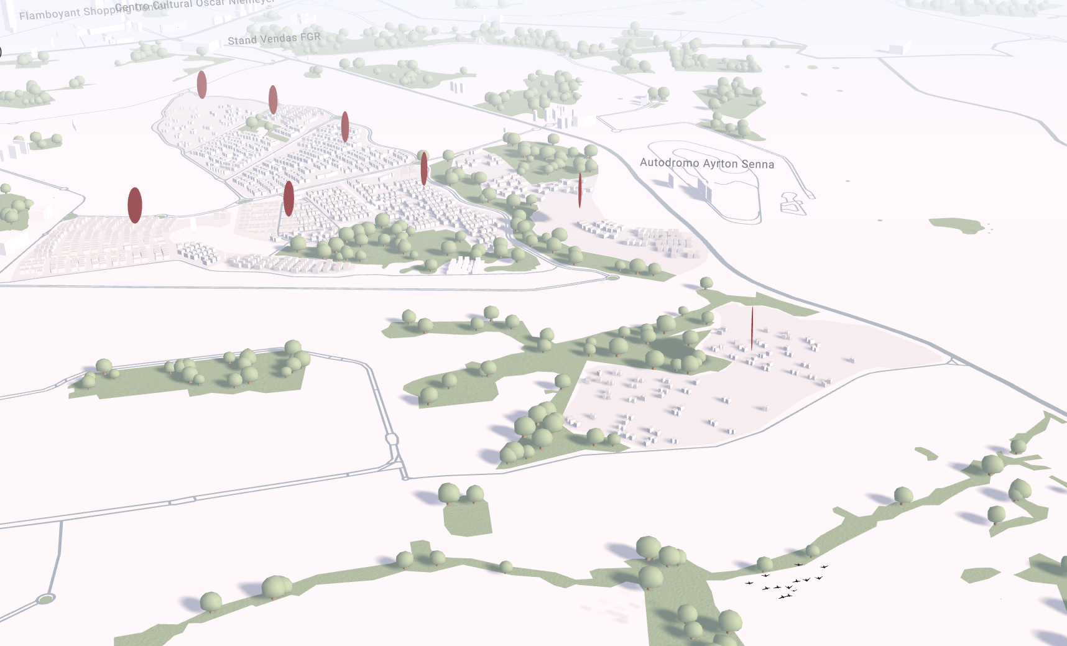
도시공원 평가
준비 중
도시공원 평가: 도시공원, 기후위기 시대의 핵심인프라
공원서비스란 도시공원이 시민의 삶과 환경에 제공하는 다양한 혜택을 의미합니다. 기후위기 시대에 도시공원은 단순한 휴식공간을 넘어 도시의 지속가능성을 결정짓는 핵심 인프라입니다.
기후위기 시대에 도시공원은 탄소흡수, 열섬현상 완화, 미세먼지 저감, 생물다양성 보존 등 핵심적인 환경서비스를 제공합니다. 폭염과 집중호우가 증가하는 상황에서 도시공원은 자연기반 해결책(Nature-based Solutions)으로서 도시 회복력을 높이는 중요한 기능을 합니다.
경기도 공원서비스 평가는 국제적으로 자주 사용되는 지표를 경기도 실정에 맞게 재설계한 모델로 공간정보를 기반하여 평가되었으며, 공원의 공급량, 공원 배치의 형평성, 공원정책의 책임성, 공원서비스의 다양성 등의 가치를 종합적으로 평가합니다.
도시공원 서비스 평가의 활용성은 다양합니다. 기후위기 대응 관점에서 탄소흡수량과 열섬완화 효과가 높은 공원 유형과 배치 전략을 개발할 수 있으며, 취약지역을 발굴하여 형평성 있는 그린인프라 투자 계획을 수립할 수 있습니다. 또한 기존 공원의 생태적, 사회적 가치를 높이는 리모델링 우선순위 결정과 예산 배분의 과학적 근거를 제공합니다.
이 데이터 플랫폼은 시민들에게는 내 동네 공원 서비스 수준을 쉽게 확인하고 질 높은 공원을 찾을 수 있는 정보를 제공하며, 정책결정자에게는 기후위기 대응 그린인프라 정책의 효과를 높이는 의사결정 도구로 활용됩니다.
공원유형의 다양성
면적당 공원예산
광장형/녹지형
공원믹스
조성녹지 면적
1인당 공원면적
행정구역
공급 적정성
방문자 인구
소외인구
To 올포랜드
여러가지 공원과 녹지가 보이는 도시의 3d 그래픽으로 배경 넣어주세요

Slide 7
탄소 공간정보
경기연구원 기후환경정보센터장
김 한 수

Slide 8
탄소흡수(식물)

Slide 9
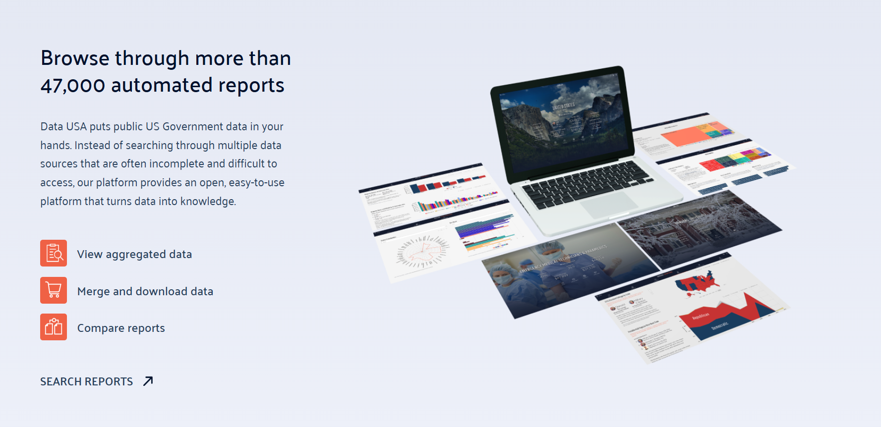
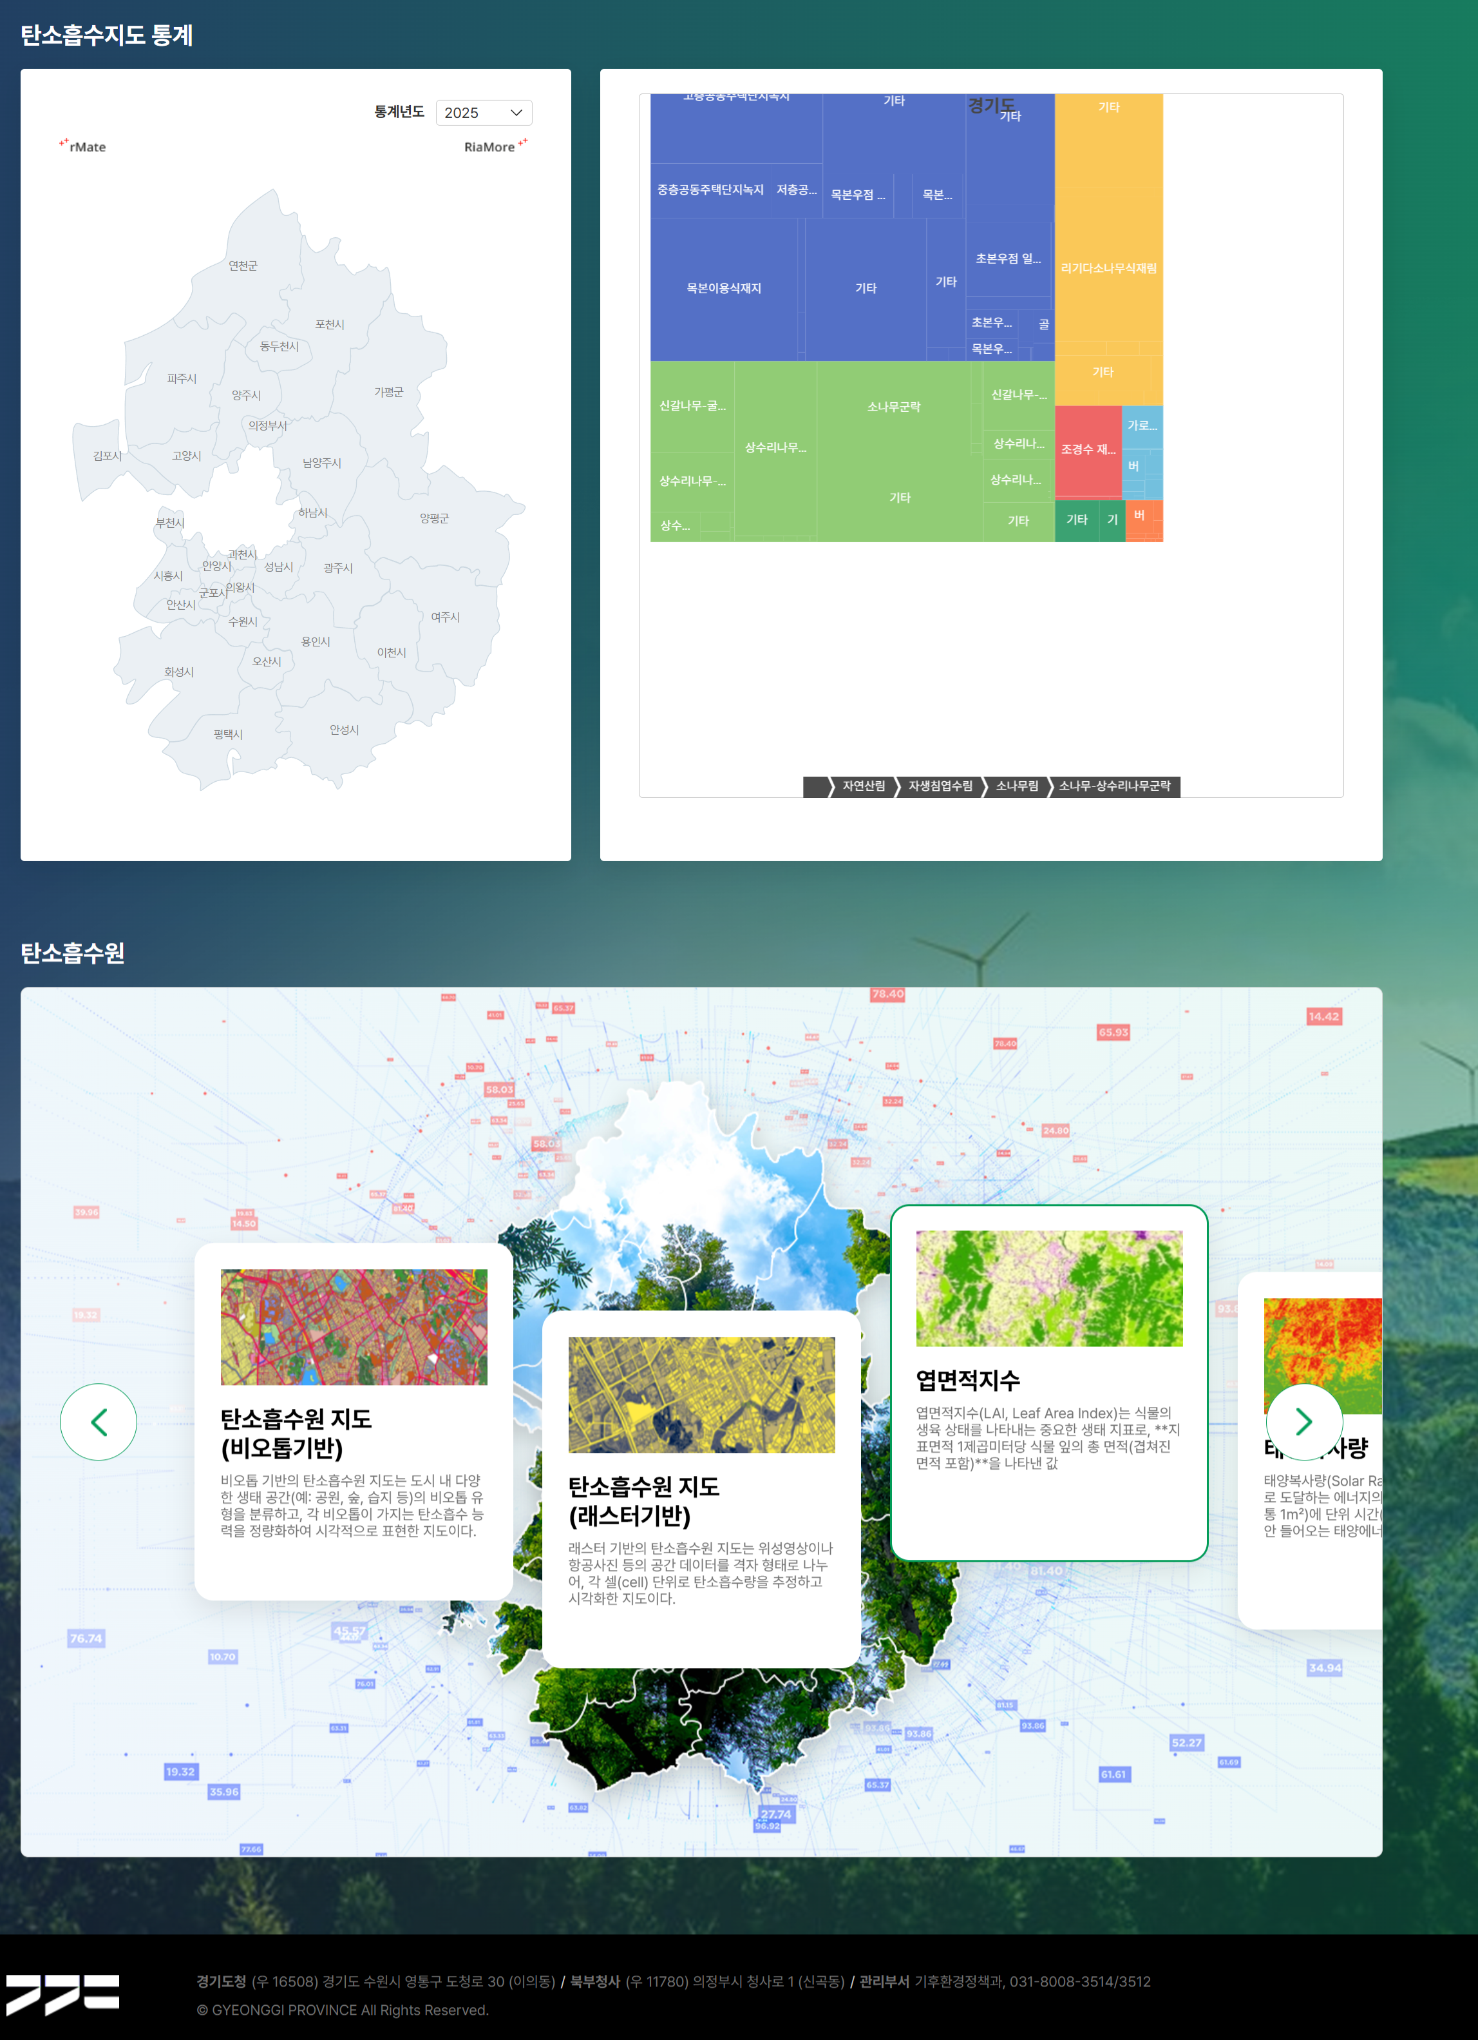
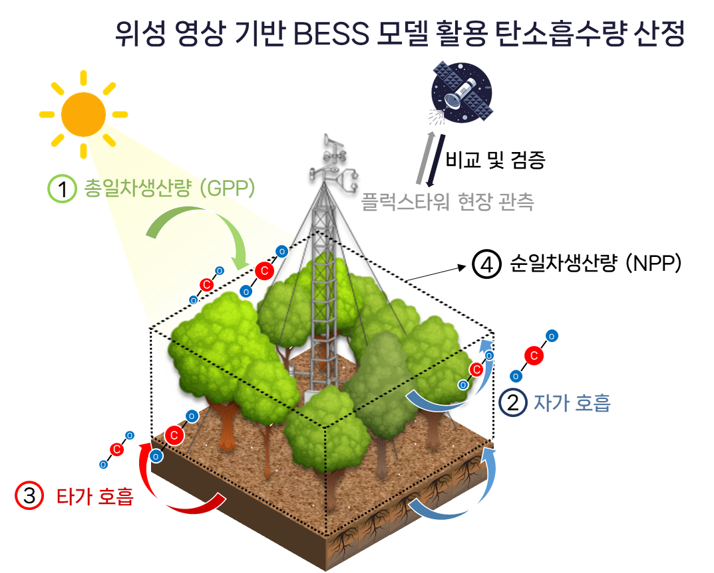
탄소 흡수(식물)
설명글
특징, 개발방향, 제작목적, 장점, 활용분야
중심으로 작성 250~300 단어 이내로 작성
참고
설명글 요약, 2줄~3줄, 15~20단어
이 이미지는 써도 되나요?
확인해 주세요
위와 다른 색, 단색사용
3
위성영상과 BESS 모형으로 구축한
고정밀 탄소흡수원 지도기반의
기후변화 대응 솔루션
1
경기도 탄소흡수원지도는 10m 고해상도로 구축된 정밀한 공간정보 서비스로, 지역 생태계의 탄소흡수 능력을 과학적으로 시각화합니다. 이 지도는 위성영상을 기반으로 하는 생물물리학적 추정 시스템(BESS) 모형의 통합 적용을 통해 개발되었습니다.
지도에는 경기도 내 산림, 농경지, 습지, 도시 녹지 등 다양한 생태계의 탄소흡수량이 색상으로 구분되어 표시됩니다. BESS 모형을 활용한 기작중심 접근법은 수목의 광합성과 생태계 호흡을 정밀하게 모델링하여, 계절적 변화와 환경 조건에 따른 탄소흡수량의 변화까지 반영합니다.
위성영상에서 추출한 태양복사량 및 엽면적지수와 기상 데이터를 기반으로 탄소흡수량을 산정했으며, 플럭스타워 데이터로 검증 과정을 거쳤습니다.
이 지도는 기후변화 대응 정책, 도시계획, 산림 관리 등의 의사결정에 활용될 수 있으며, 시민들에게는 지역 탄소흡수 현황을 이해할 수 있는 교육적 도구가 됩니다. 기후플랫폼을 통해 사용자는 경기도 전역의 탄소흡수 정보를 interactive하게 탐색하고, 시간에 따른 변화 추이도 확인할 수 있습니다.
3
2

Slide 10
탄소저장 (수목)
흡수지도와 컨셉 동일

Slide 11
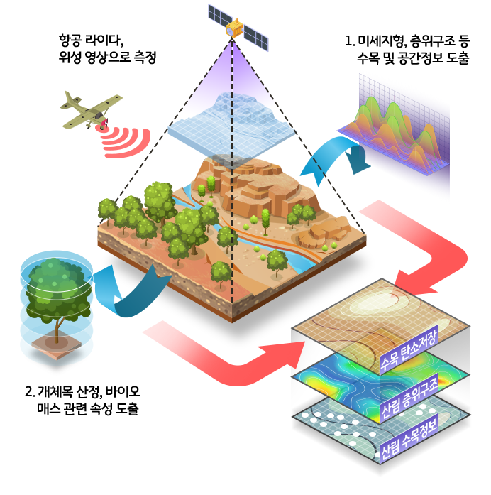
디자인 완료
탄소저장(수목)
3차원 LiDAR 자료 및 위성영상으로 구축한
고정밀 식생탄소저장량 지도기반의
기후변화 대응 솔루션
경기도 수목 탄소지도는 3차원 정보를 기반으로 구축된 정밀한 공간정보 서비스로, 각 지역의 수목이 가지는 탄소저장 능력을 과학적으로 시각화한 자료입니다. 이 지도는 항공촬영 점군데이터 자료, 고해상도 위성영상을 통해 수종별·개별목별 바이오매스를 산출하고 이를 바탕으로 제작되었습니다.
지도에는 경기도 내 산림, 공원녹지, 가로수 등 다양한 도시 식생 탄소저장량이 색상으로 구분되어 표시됩니다. 원격탐사 데이터 기반으로 개별목 수고를 비롯한 수목정보를 취득하고 수종별 상대생장식을 적용함으로써, 경기도 산림 및 도시녹지의 실제 수목 스케일을 정밀하게 반영하고 정확한 탄소저장량을 산출하였습니다.
대부분의 지역은 항공 LiDAR 자료, 접경지역은 고해상도 위성영상을 토대로 작성하였으며, 이에 현장조사 기반 수종정보를 반영하였습니다.
이 지도는 경기도의 기후변화 대응 정책 수립, 경관 및 환경 요소를 고려한 도시계획, 산림 관리 등 다양한 의사결정에 활용될 수 있으며, 시민들에게는 지역의 식생탄소저장량 보유 현황을 인식할 수 있도록 안내합니다.

Slide 12
탄소저장(토양)
흡수지도와 컨셉 동일

Slide 13
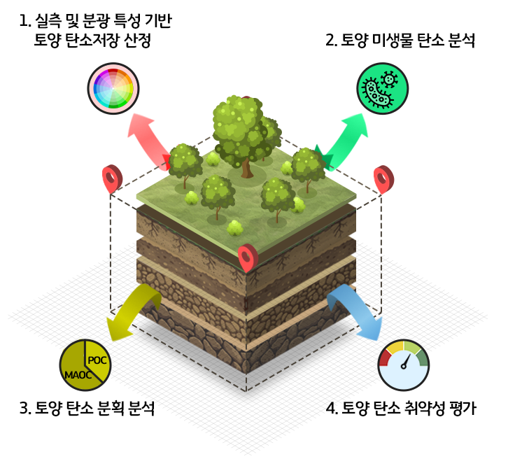
탄소저장(토양)
디자인 완료
토양 분석 개념도
토양 탄소취약성 지도
토양 탄소취약성 지도는 탄소 분획 비율을 반영하여, 기후변화에 따른 토양탄소 손실 위험도를 지수화한 결과입니다. 입자성 유기탄소(Particulate Organic Carbon, POC) 비율이 높고, 광물결합 유기탄소(Mineral-Associated Organic Carbon, MAOC) 비율이 낮은 지역은 비교적 불안정한 탄소 저장 구조를 가지며, 강우 증가, 온도 상승, 교란(경작, 벌채 등)에 따른 탄소 유실 위험이 큽니다. 이 지도는 토양 탄소의 손실 가능성, 관리 우선지역 설정, 위험 기반 토양 보전 전략 수립에 유용하며, 생태계 탄소 유지의 회복탄력성을 고려한 적응형 기후정책 수립에 과학적 근거를 제공합니다.

Slide 14
탄소배출

Slide 15
탄소배출
이미지 구성 필요
탄소배출 공간정보
탄소배출지도 관련 그림 예정
기후위기에 대응하고 탄소중립을 실현하기 위해 경기도는 주요 온실가스 배출량을 정밀하게 파악할 수 있는 탄소공간지도를 제공합니다. 에너지 소비와 교통활동으로부터 발생하는 탄소배출량은 지역에 따라 매우 불균등하게 분포하며, 탄소중립 목표 달성을 위해서는 공간 기반의 세밀한 분석이 필수적입니다. 이에 국토교통부에서는 탄소배출 주요 부분인 건물과 수송을 탄소배출량을 100m 격자단위인 공간정보로 구축하였으며, 경기도는 건물 단위로 탄소배출량 정보를 구축하였습니다.
건물부문 탄소배출지도는 한전, 도시가스사, 지역난방공사의 에너지 사용량과 한국부동산원의 건축물 정보를 기반으로, 건물별 에너지 소비량을 주소 기준으로 매칭하고 이를 격자 단위로 전환해 공간화한 자료입니다. 이 지도는 월별·연도별로 에너지 소비 패턴과 탄소배출량을 분석하여 고배출 밀집 지역을 식별할 수 있으며, 지역 맞춤형 에너지 효율화 정책 수립에 활용됩니다.
수송부문 탄소배출지도는 도로망, 차종별 평균속도, 차량등록현황을 결합하여 구축한 교통활동 기반 탄소지도입니다. 한국교통연구원의 고정밀 도로망도(Level 6)와 속도 데이터, e-나라지표의 차량등록 자료를 활용해 VKT(차량주행거리)를 산정하고, 국가 공인 배출계수를 적용해 100m 해상도의 공간지도로 구축하였습니다.
경기도 탄소배출지도는 탄소 배출 지역을 직관적으로 파악하고, 에너지전환, 친환경 교통, 지역 탄소중립 전략 수립의 우선순위를 정하는 데 핵심적인 과학적 근거를 제공합니다.

Slide 16
온실가스 인벤토리(작성중)

Slide 17
온실가스인벤토리
이미지 구성 필요
위성영상과 BESS 모형으로 구축한
고정밀 탄소흡수원 지도기반의
기후변화 대응 솔루션
탄소흡수량 산정 자세한 개념도 넣을 것
(류영렬 교수님팀에서 작성)
위성영상, BESS모형, 플럭스타워 검증 등 흡수량 산정의 주요 흐름과 이미지 등을 세부적으로 작성. 장점이 부곽 되도록 작성
작성된 안은 올포에서 디자인 작업 재실시
약간의 동적효과 넣을 것
경기도 탄소흡수원지도는 10m 고해상도로 구축된 정밀한 공간정보 서비스로, 지역 생태계의 탄소흡수 능력을 과학적으로 시각화합니다. 이 지도는 위성영상 분석, 플럭스타워 실측 데이터, 그리고 생물물리학적 추정 시스템(BESS) 모형의 통합 적용을 통해 개발되었습니다.
지도에는 경기도 내 산림, 농경지, 습지, 도시 녹지 등 다양한 생태계의 탄소흡수량이 색상으로 구분되어 표시됩니다. BESS 모형을 활용한 기작중심 접근법은 수목의 광합성과 생태계 호흡을 정밀하게 모델링하여, 계절적 변화와 환경 조건에 따른 탄소흡수량의 변화까지 반영합니다.
위성영상에서 추출한 식생지수, 엽면적지수, 토지피복 정보와 기상 데이터를 기반으로 탄소흡수량을 산정했으며, 플럭스타워 데이터로 검증 과정을 거쳤습니다.
이 지도는 기후변화 대응 정책, 도시계획, 산림 관리 등의 의사결정에 활용될 수 있으며, 시민들에게는 지역 탄소흡수 현황을 이해할 수 있는 교육적 도구가 됩니다. 기후플랫폼을 통해 사용자는 경기도 전역의 탄소흡수 정보를 interactive하게 탐색하고, 시간에 따른 변화 추이도 확인할 수 있습니다.

Slide 18
기후위기 적응
경기연구원 기후환경정보센터장
김 한 수

Slide 19
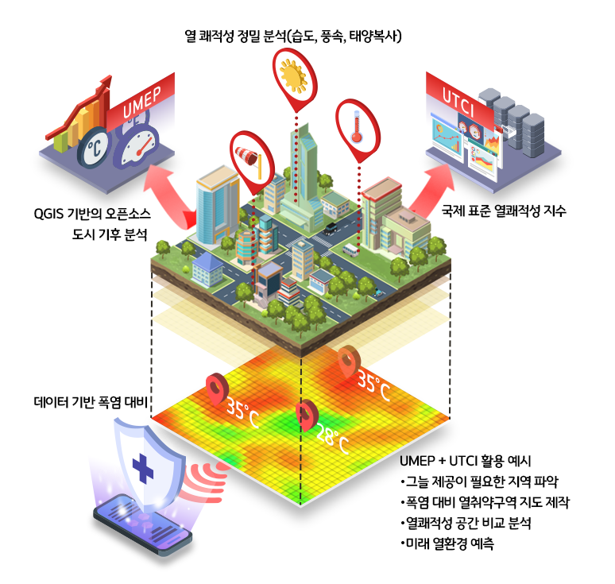
디자인 완료
폭염
폭염
폭염은 일 최고 체감온도가 33℃ 이상이며 2일 이상 지속되는 현상을 말하며, 폭염경보는 35℃ 이상 시 발령됩니다. 하지만 다양한 지역적 특성에 따라 높은 수준의 체감온도 차이가 발생하며, 노인, 영유아, 저소득층, 옥외 근로자 등 취약계층은 더 큰 위험에 노출되어 있습니다.
경기도는 기후변화로 인해 급격한 폭염 증가를 겪고 있습니다. 2011년부터 2022년까지 경기도의 온열질환자 증가율은 전국 평균(1.8%)의 약 2배인 3.5%를 기록했으며, 2020~2022년 최근 3년간의 증가율은 전국(8.4%)보다 크게 높은 24.9%를 보였습니다.
우리 플랫폼은 UMEP 소프트웨어와 UTCI(Universal Thermal Climate Index) 평가 기준을 활용하여 경기도 전역의 실제 열쾌적성을 정밀하게 분석했습니다. 이 지도는 단순한 기온이 아닌, 습도, 풍속, 태양복사 등을 종합적으로 고려한 실제 체감 열환경을 보여줍니다.
사용자는 데이터를 통해 폭염 취약지역을 정확히 파악하여 그늘막, 공원녹화 등 실효성 있는 대책을 마련할 수 있으며, 시민들은 자신의 거주지역 열환경을 이해하고 효과적인 폭염 대비를 할 수 있습니다.

Slide 20
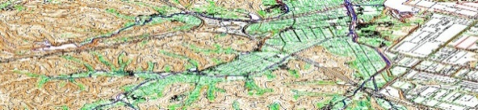
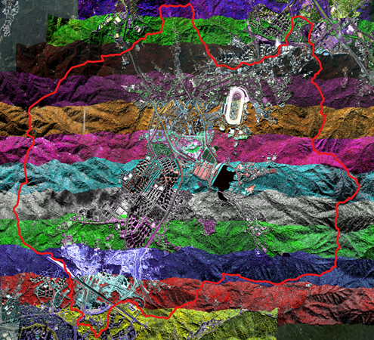
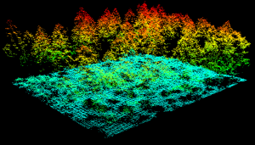
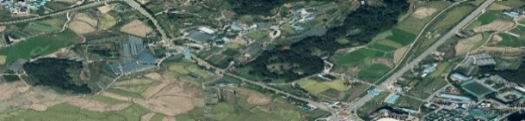
산사태
산사태
산사태는 예측하기 어려운 자연재해 중 하나로, 인명과 재산에 치명적인 피해를 줍니다. 특히 기후변화로 인한 극한호우와 산불의 증가는 산사태 위험을 더욱 가중시키고 있습니다.
우리 플랫폼은 경기도의 산사태 발생 특성을 정확히 반영하기 위해 최근 6년간(2018-2023) 경기도 내에서 실제 발생한 1,316건의 산사태 데이터를 수집하고 분석했습니다. 이 방대한 실제 사례들을 AI 기술과 결합하여 산사태 발생 위험지역을 등급화 했습니다.
평가 과정에서는 지형, 토양특성, 식생분포(사면경사, 사면곡률, 지형습윤지수(TWI), 토심, 임상, 경급 등) 등 다양한 환경 요인들을 종합적으로 고려했습니다. 특히 2024년 항공 LiDAR 측량을 통해 실제에 가까운 지형 특성을 반영하고자 하였습니다. 이를 통해 경기도 전역의 산사태 위험도를 정밀하게 분석하여 위험지역을 시각화했습니다.
이 정보는 시민들에게 실질적인 안전 정보를 제공하며, 지자체의 방재대책 수립에도 핵심적인 역할을 합니다. 특히 재난방재 담당부서는 이 정보를 활용하여 고위험 지역에 대한 집중 모니터링과 예방 정비를 효율적으로 진행할 수 있습니다..
인공지능 기반 산사태 위험등급 지도 구축
산사태 발생 이력
산사태 발생 관련 공간정보
Target Site Literature Information
Environmental
Conservation Value Assessment Map
Ecological Nature Map
Forest Type Map
Land Cover Information
Consultation with Local Experts
Digital Topographic Map
디자인 중
Hyperspectral Images
LiDAR
Aerial Photogrammetry
기후ㆍ기상, 지형ㆍ임상ㆍ토질 등 산지 정보

Slide 21
기후위기 취약인구
경기연구원 기후환경정보센터장
김 한 수

Slide 22
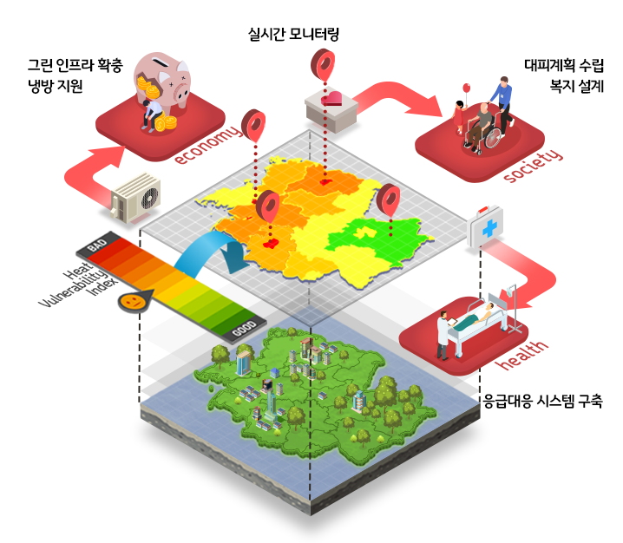
디자인 완료
기후위기 취약인구
기후취약인구 이해를 통한
기후위기에 대한 선제적 대응과
자원의 효율적 배분
기후취약인구 공간정보는 기후변화에 대한 적응 능력이 낮아 보호가 필요한 집단의 공간 분포를 과학적으로 시각화한 고정밀 데이터 서비스입니다. 고령자, 영유아, 저소득층, 만성질환자, 과거 기후질환 경험자 등은 인구사회적, 건강적, 경제적 요인에 따라 기후위기에 취약한 대표 집단으로 분류됩니다.지도에는 지역별 취약인구의 분포가 색상으로 시각화되어, 냉방 지원, 대피계획 수립, 방재시설 설치, 그린 인프라 확충 등 기후위험 대응 전략의 우선순위를 설정할 수 있도록 돕습니다. 이러한 공간정보는 공공서비스, 도시 및 지역계획, 복지 설계, 교통망과 에너지 정책 간의 연계성을 강화하여, 기후위기에 대응하는 지속가능한 도시 조성을 뒷받침합니다.또한 재난 발생 시에는 신속한 구조와 지원 체계를 구축해 인명 피해를 줄이고, 사회적 비용을 절감하는 데 기여합니다. 기후회복력과 사회적 형평성을 강화하는 이 데이터는 정책 입안과 실효성 있는 의사결정을 위한 핵심 자료로 활용됩니다.해외에서도 'climate vulnerability map' 또는 'heat vulnerability map'이라는 이름으로 유사한 정보를 구축하고 있으며, 각 국가와 지역의 실정에 맞는 지표를 중심으로 공간정보를 개발하여, 이상기후 발생 시 지역 거주자를 실시간으로 모니터링하고 대응에 활용하고 있습니다.기후플랫폼을 통해 사용자는 지역별 취약인구 현황과 시간에 따른 변화를 interactive하게 탐색할 수 있으며, 이를 통해 기후위험 대응 역량을 높이고, 기후변화가 초래하는 사회적 영향을 더 깊이 이해할 수 있습니다.

Slide 23
태양광 도입
경기연구원 기후환경정보센터장
김 한 수

Slide 24
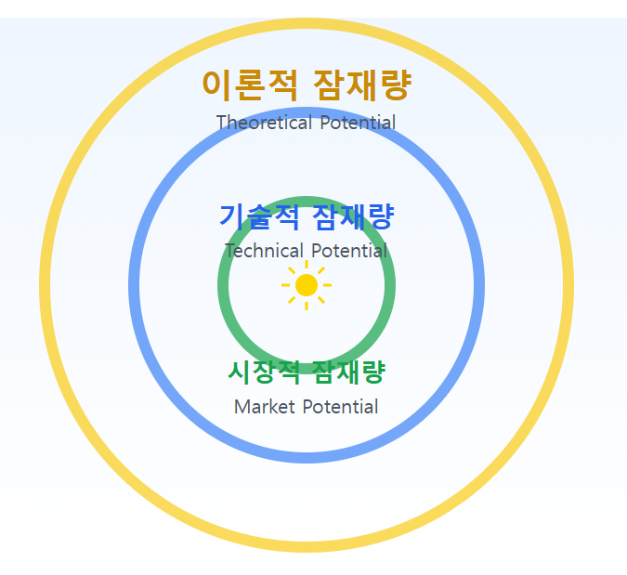
태양광 잠재량
준비 중
이론적 잠재량
경기도 전 지역에 도달하는 태양 복사 에너지를 기반으로 산정한, 최대 활용 가능 에너지양입니다. 일사량 데이터를 기반으로 계산하며, 기술적·지리적·정책적·경제적 제약은 전혀 고려하지 않습니다. 태양광 잠재량을 평가하는 기초 단계에 해당합니다.
모식도
기술적 잠재량
이론적 잠재량을 바탕으로, 태양광 모듈의 효율, 설치 가능한 면적, 지형 조건 등 기술적·지리적 제약을 반영하여 산정한, 기술적으로 활용 가능한 에너지양입니다. 이론적 잠재량에 비해 현실성을 갖춘 수치로, 기술적 가능성을 평가하는 데 중요한 지표입니다.
시장 잠재량
기술적 잠재량을 바탕으로, 정책적·경제적 제약까지 추가로 반영하여 산정한, 실질적으로 활용 가능한 에너지양입니다. 규제 정책으로 인해 설치가 불가능한 지역을 제외하고, 발전원가, 판매 단가 등을 바탕으로 경제성을 평가한 결과이며, 투자자나 사업자 입장에서 현실적인 기준을 제공합니다.

